Slide 1
Especialización III: Lenguaje de Programación
Programación Creativa

Slide 2
Construyendo tu Primera API con MVC y POO

Slide 3
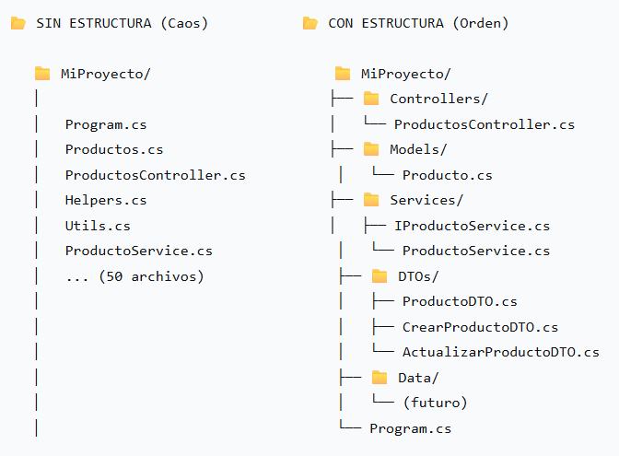
Estructura del proyecto C#

Slide 4
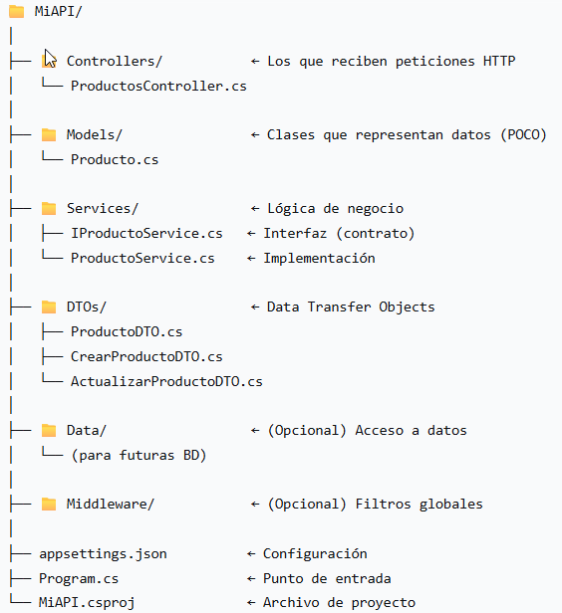
Estructura Estándar en ASP.NET Core

Slide 5
Carpeta Models - El Corazón de los Datos
¿Qué va aquí?
Las clases que representan las entidades del negocio (POCO: Plain Old CLR Objects).
Características:
✅ Solo propiedades y métodos de la entidad
✅ Sin lógica de acceso a datos
✅ Sin lógica de presentación
✅ Pueden tener validaciones simples
Ver archivo Producto.cs

Slide 6
Controllers - Los Recepcionistas
¿Qué va aquí?
Clases que reciben las peticiones HTTP y coordinan la respuesta.
Responsabilidades del Controlador:
✅ Recibir peticiones HTTP
✅ Validar datos de entrada (model binding)
✅ Llamar al servicio correspondiente
✅ Devolver respuestas HTTP apropiadas
❌ NO debe contener lógica de negocio
❌ NO debe acceder directamente a datos
Ver archivo ProductosController.cs

Slide 7
Services - La Lógica de Negocio
¿Qué va aquí?
Clases que contienen la lógica de la aplicación, las reglas de negocio.
Se realizará la separación: Interfaz + Implementación
Beneficios:
✅ Flexibilidad: Cambias implementación sin modificar controlador
✅ Testeabilidad: Pruebas con implementaciones mock
✅ Mantenibilidad: Cada implementación aislada
✅ Escalabilidad: Puedes tener múltiples versiones
Ver IProductoService.cs y ProductoService.cs

Slide 8
DTOs - Data Transfer Objects
¿Qué son y por qué existen?
Problema: Si envías el modelo completo, puedes exponer información sensible.
Los DTOs (Data Transfer Objects) son objetos simples que transportan datos entre capas de la aplicación, específicamente entre el cliente y el servidor (o entre procesos).
Características Fundamentales:
✅ Solo propiedades (get/set)
✅ Sin métodos de negocio
✅ Sin lógica de validación compleja
✅ Serializables (JSON/XML)

Slide 9
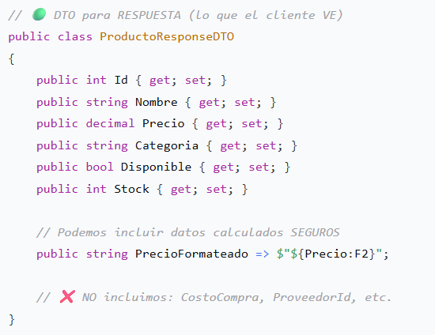
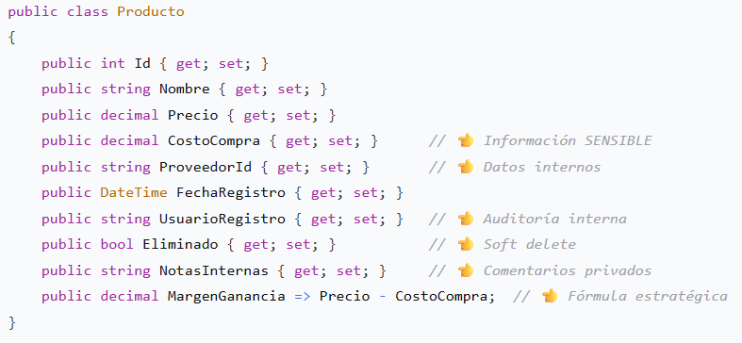
DTOs - Data Transfer Objects
El Problema: Exponer el Modelo Interno es PELIGROSO

Slide 10
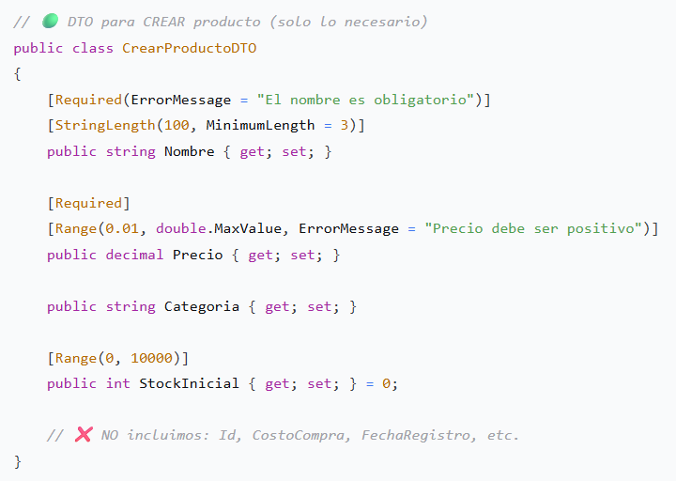
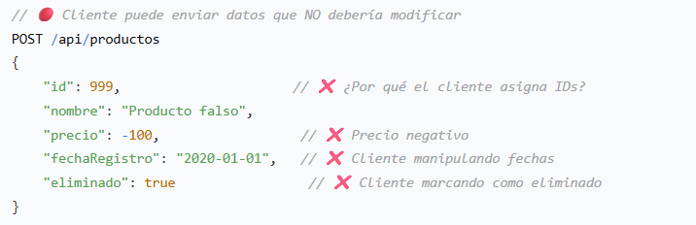
DTOs - Data Transfer Objects
El Problema Inverso: Recibir Datos Incorrectos
Ver Archivos ProductoEjemplo, ProductoDTO y CrearProductoDTO

Slide 11
Data Annotations en C# - Validación y Metadatos
¿Qué son Data Annotations?
Data Annotations son atributos (etiquetas) que se colocan sobre las propiedades de una clase para:
✅ Validar datos automáticamente
✅ Especificar reglas de formato
✅ Documentar el comportamiento esperado
✅ Controlar cómo se muestran los datos

Slide 12
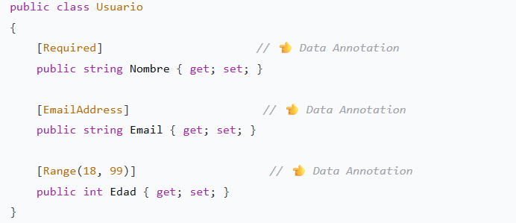
Data Annotations en C# - Validación y Metadatos

Slide 13
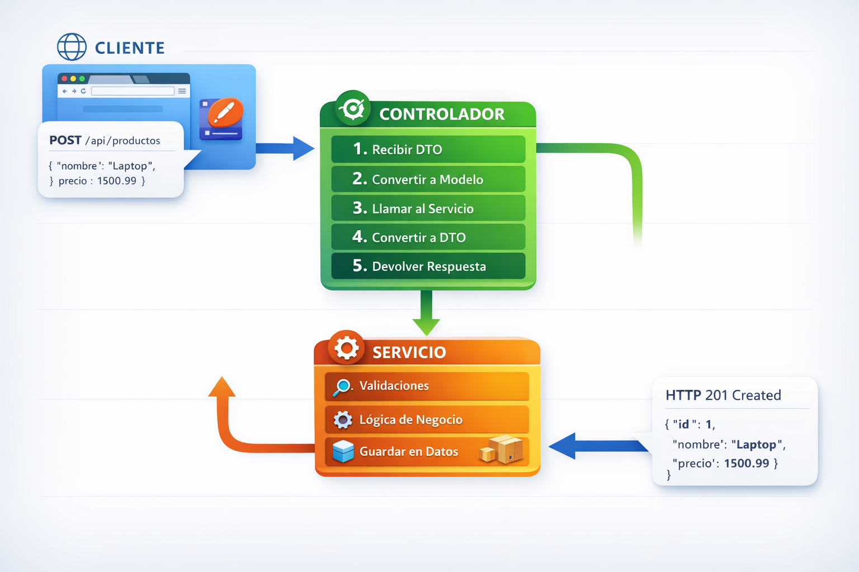
¿Cómo viajan los datos?

Slide 14
Ejercicio Evaluado
En grupo de 3 para discutir y crear lo siguiente:
Deben Extender el API para manejar tambien “Proveedores”/”Clientes”
Crear Controlador, Modelo y Servicios
No olvidar los DTOS correspondientes.
Se deben poder ejecutar consulta, creación y actualización
Enviar un archivo ZIP con el proyecto Extendido.

Slide 15
Construir con IA
PROMT:
Toma todo el contexto del proyecto actual y necesito que generes el código completo para una API, aplicar POO, MVC y buenas prácticas en ASP.NET Core. La API debe ser de "Gestión de Productos" y debe incluir:
1. Modelo Producto con encapsulamiento (propiedades privadas, métodos públicos)
2. Servicio con lógica de negocio usando List en memoria
3. DTOs para separar la capa de API del modelo interno
4. Controlador con endpoints RESTful completos
5. Validaciones y manejo de errores
6. Comentarios explicativos en cada clase y método
El código debe ser claro y seguir las mejores prácticas. Incluye también instrucciones de cómo probarlo con Postman o Swagger.
Genera todo el código con la estructura de carpetas dentro del proyecto actual.

Slide 16
Tarea en grupo 2 (Máximo 3 integrantes)
Crea una API desde Cero. El API puede estar relacionado a lo que elijan.
Sugerencias: Empleados, Tareas, Clientes, Pedidos, Pagos, Libros…
Crear la estructura de archivos y Carpetas.
Crear Controladores, Modelos, DTOs y Servicios
El API debe tener al menos 3 métodos: crear, listar, actualizar, etc.
Generar documentación del proyecto explicando como funcionan cada capa según el negocio.
Pueden auxiliarse de IA: incluir promt/historial en la documentación
Fecha entrega: 20 de Marzo media noche.

